Slide 1
INQUIETUDES DE
LOS JOVENES CRISTIANOS

Slide 2
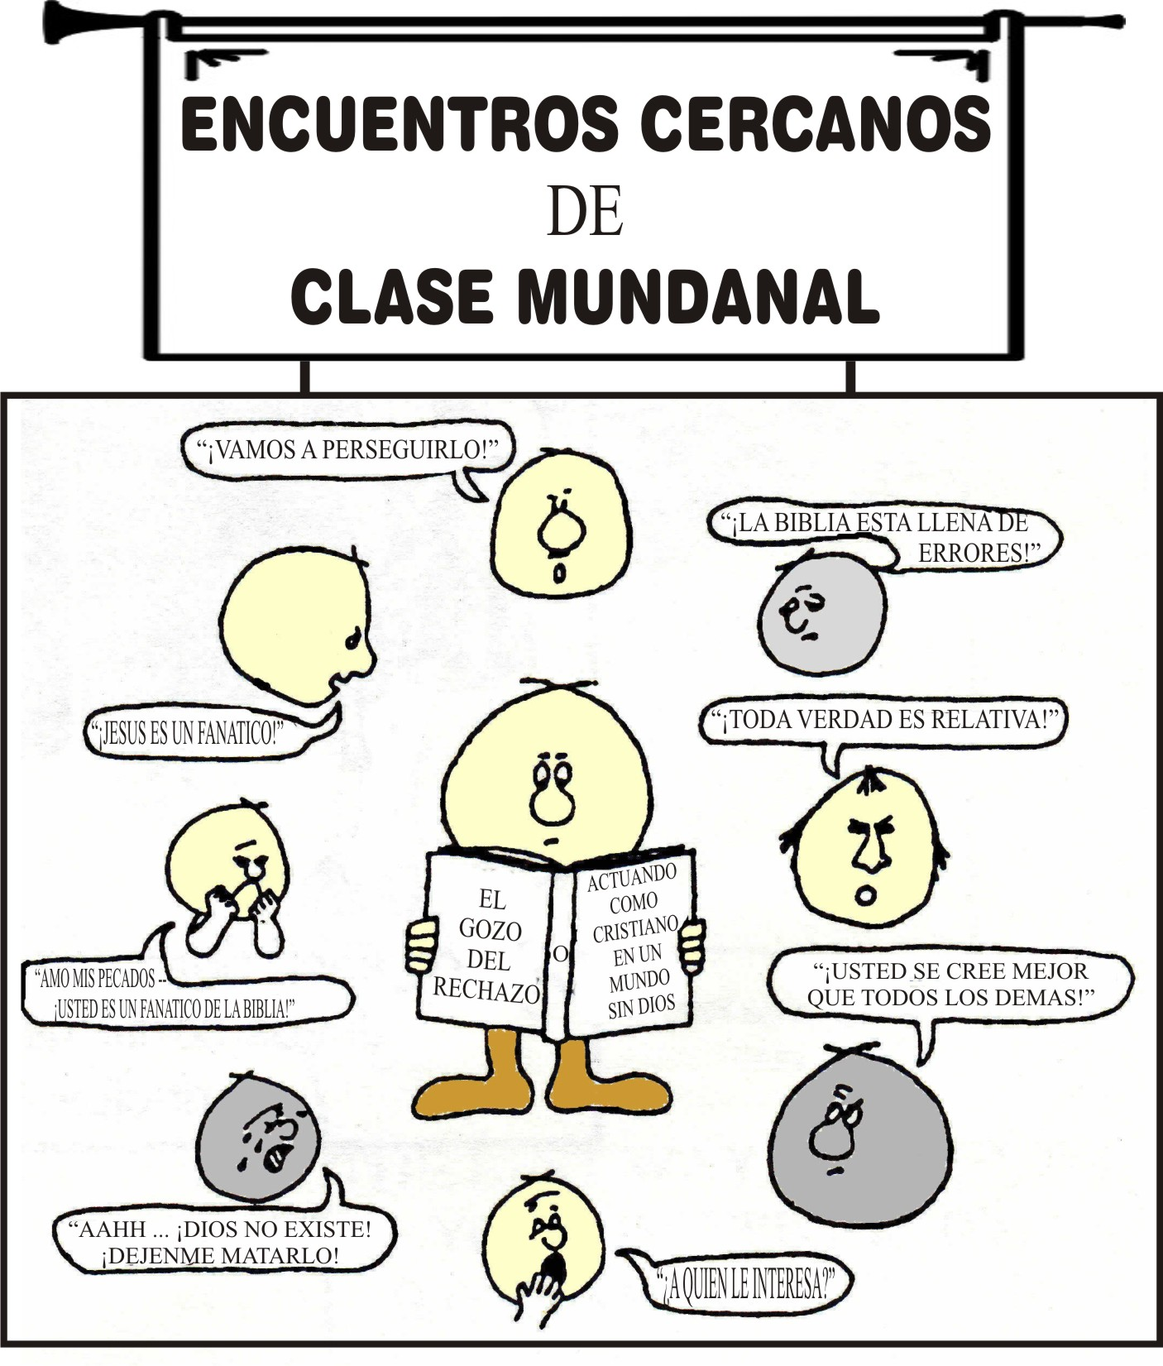

Slide 3
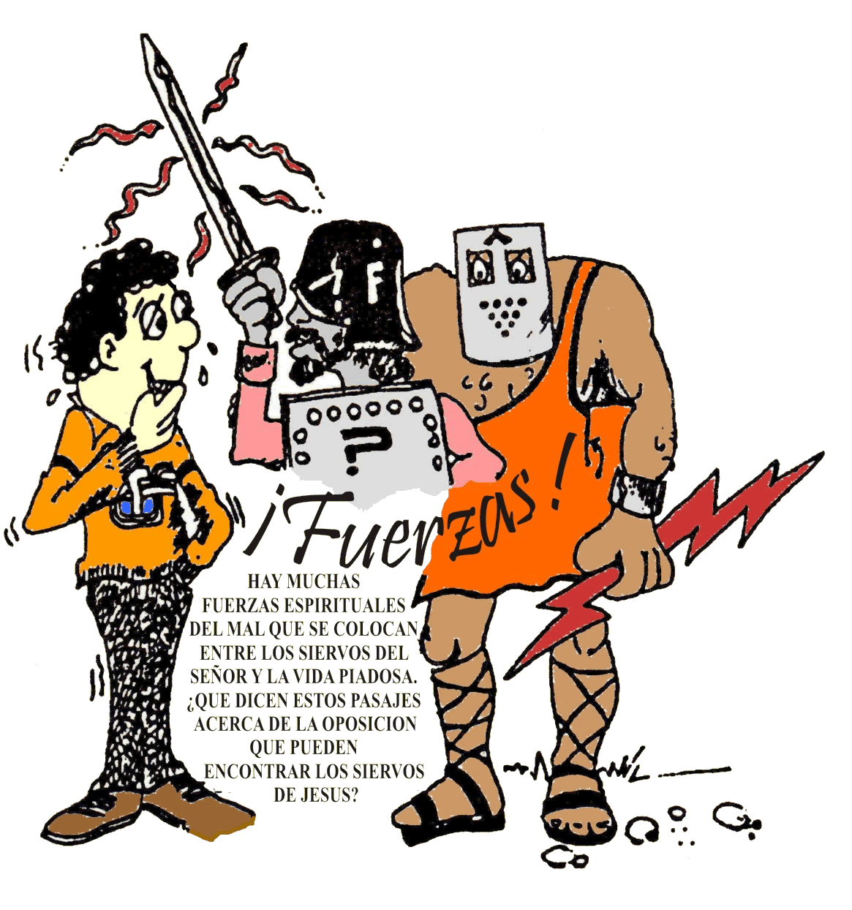

Slide 4
Efesios 6:11-12
11 Vestíos de toda la armadura de Dios, para que podáis estar firmes contra las asechanzas del diablo.
12 Porque no tenemos lucha contra sangre y carne, sino contra principados, contra potestades, contra los gobernadores de las tinieblas de este siglo, contra huestes espirituales de maldad en las regiones celestes.

Slide 5
Colosenses 2:8 (PDT)
8 ¡Ojo! Que nadie los aleje del camino correcto. No se dejen engañar por gente que viene con ideas falsas y palabras que no significan nada. Esas ideas vienen de los poderes espirituales del mundo y de las tradiciones de los hombres, no vienen de Cristo.

Slide 6
Colosenses 3:5-9
5 Haced morir, pues, lo terrenal en vosotros: fornicación, impureza, pasiones desordenadas, malos deseos y avaricia, que es idolatría;
6 cosas por las cuales la ira de Dios viene sobre los hijos de desobediencia,
7 en las cuales vosotros también anduvisteis en otro tiempo cuando vivíais en ellas.
8 Pero ahora dejad también vosotros todas estas cosas: ira, enojo, malicia, blasfemia, palabras deshonestas de vuestra boca.
9 No mintáis los unos a los otros, habiéndoos despojado del viejo hombre con sus hechos.

Slide 7
2 Timoteo 3:1-7,13
1 También debes saber esto: que en los postreros días vendrán tiempos peligrosos.
2 Porque habrá hombres amadores de sí mismos, avaros, vanagloriosos, soberbios, blasfemos, desobedientes a los padres, ingratos, impíos,
3 sin afecto natural, implacables, calumniadores, intemperantes, crueles, aborrecedores de lo bueno,
4 traidores, impetuosos, infatuados, amadores de los deleites más que de Dios,
5 que tendrán apariencia de piedad, pero negarán la eficacia de ella; a éstos evita.
6 Porque de éstos son los que se meten en las casas y llevan cautivas a las mujercillas cargadas de pecados, arrastradas por diversas concupiscencias.
7 Estas siempre están aprendiendo, y nunca pueden llegar al conocimiento de la verdad.
13 mas los malos hombres y los engañadores irán de mal en peor, engañando y siendo engañados.

Slide 8
Mateo 10:34-36
34 No penséis que he venido para traer paz a la tierra; no he venido para traer paz, sino espada.
35 Porque he venido para poner en disensión al hombre contra su padre, a la hija contra su madre, y a la nuera contra su suegra;
36 y los enemigos del hombre serán los de su casa.

Slide 9
BIEN DIJO:
“EL ABSORBENTE INTERES DE UNA PERSONA -- DONDE
ESTE INVIRTIENDO SU TIEMPO, ENERGIA; AYUDA A REVELAR LA CLASE DE ESTILO DE VIDA QUE HA ESCOGIDO.
PARA EL CRISTIANO, LO MAXIMO QUE DEBE SER CAPAZ DE DECIR, ES ‘CRISTO ES MI VIDA, DOMINA MI PENSAMIENTO, CONTROLA MIS DESEOS. EL ES MI MOTIVACION, MI FUENTE DE PODER’”.
--- Fritz Ridenour

Slide 10
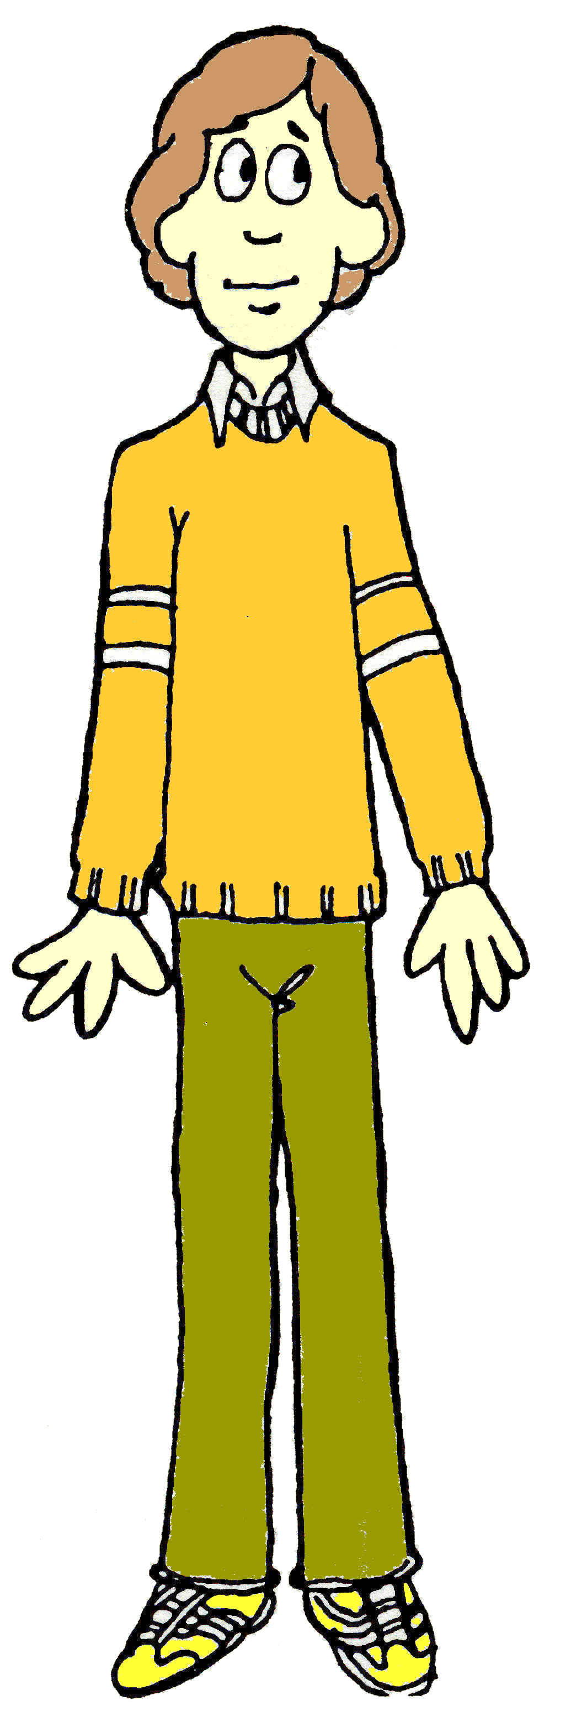
LAS RESPONSABILIDADES
DE UN SIERVO Hacia:
Mateo 5:13-16
13 Vosotros sois la sal de la tierra; pero si la sal se desvaneciere, ¿con qué será salada? No sirve más para nada, sino para ser echada fuera y hollada por los hombres.
14 Vosotros sois la luz del mundo; una ciudad asentada sobre un monte no se puede esconder.
15 Ni se enciende una luz y se pone debajo de un almud, sino sobre el candelero, y alumbra a todos los que están en casa.

Slide 11
LAS RESPONSABILIDADES
DE UN SIERVO Hacia:
Romanos 12:1-2
1 Así que, hermanos, os ruego por las misericordias de Dios, que presentéis vuestros cuerpos en sacrificio vivo, santo, agradable a Dios, que es vuestro culto racional.
2 No os conforméis a este siglo, sino transformaos por medio de la renovación de vuestro entendimiento, para que comprobéis cuál sea la buena voluntad de Dios, agradable y perfecta.

Slide 12
LAS RESPONSABILIDADES
DE UN SIERVO Hacia:
Gálatas 2:20
20 Con Cristo estoy juntamente crucificado, y ya no vivo yo, mas vive Cristo en mí; y lo que ahora vivo en la carne, lo vivo en la fe del Hijo de Dios, el cual me amó y se entregó a sí mismo por mí.

Slide 13
LAS RESPONSABILIDADES
DE UN SIERVO Hacia:
Efesios 6:12-13
12 Porque no tenemos lucha contra sangre y carne, sino contra principados, contra potestades, contra los gobernadores de las tinieblas de este siglo, contra huestes espirituales de maldad en las regiones celestes.
13 Por tanto, tomad toda la armadura de Dios, para que podáis resistir en el día malo, y habiendo acabado todo, estar firmes.

Slide 14
LAS RESPONSABILIDADES
DE UN SIERVO Hacia:
Colosenses 3:1-4
1 Si, pues, habéis resucitado con Cristo, buscad las cosas de arriba, donde está Cristo sentado a la diestra de Dios.
2 Poned la mira en las cosas de arriba, no en las de la tierra.
3 Porque habéis muerto, y vuestra vida está escondida con Cristo en Dios.
4 Cuando Cristo, vuestra vida, se manifieste, entonces vosotros también seréis manifestados con él en gloria.

Slide 15
LAS RESPONSABILIDADES
DE UN SIERVO Hacia:
Colosenses 3:5-10
5 Haced morir, pues, lo terrenal en vosotros: fornicación, impureza, pasiones desordenadas, malos deseos y avaricia, que es idolatría;
6 cosas por las cuales la ira de Dios viene sobre los hijos de desobediencia,
7 en las cuales vosotros también anduvisteis en otro tiempo cuando vivíais en ellas.
8 Pero ahora dejad también vosotros todas estas cosas: ira, enojo, malicia, blasfemia, palabras deshonestas de vuestra boca.
9 No mintáis los unos a los otros, habiéndoos despojado del viejo hombre con sus hechos,
10 y revestido del nuevo, el cual conforme a la imagen del que lo creó se va renovando hasta el conocimiento pleno.

Slide 16
LAS RESPONSABILIDADES
DE UN SIERVO Hacia:
Hebreos 12:1
1 Por tanto, nosotros también, teniendo en derredor nuestro tan grande nube de testigos, despojémonos de todo peso y del pecado que nos asedia, y corramos con paciencia la carrera que tenemos por delante.

